Slide 1

Development and Validation of Deep-Learning Algorithm for Electrocardiography-Based Heart Failure Identification
메디플렉스 세종병원 응급의학과, 심장의학과
통계학과
181206 이재권

Slide 2
연구 배경 및 목표
연구 배경
- 심부전(HF)은 성인의 2%에 달하는 높은 유병률과 높은 사망률을 가진 위험한 질병임
그런데 기존의 방식으로 심부전을 진단하려면 높은 수준의 전문 지식이 필요하고,
변수 간의 관계를 설명해주지 않아 제한된 성능을 제공한다는 단점이 있음
목표
- 심전도 데이터와 인구통계학적 데이터를 활용하여 심부전을 진단해주는
DEHF(심전도 기반 심부전 식별을 위한 딥러닝 알고리즘) 개발

Slide 3
선행 연구
Morphological changes in congestive heart failure ECG | Nainwal A, Kumar Y, Jha B | 2016
- 심부전과 심전도의 특징 사이의 유의한 연관성을 보여줌
Scoring system based on electrocardiogram features to predict the type of heart failure in patients with chronic heart failure | Hendry PB, Krisdinarti L, Erika M | 2016
Screening for cardiac contractile dysfunction using an artificial intelligence-enabled electrocardiogram
| ZI, Kapa S, Lopez-Jimenez F | 2019
Prediction of abnormal myocardial relaxation from signal processed surface ECG
| Sengupta PP, Kulkarni H, Narula J | 2018
- 기계 학습을 이용하여 심부전에 대한 예측 모델을 개발함

Slide 4
선행 연구
Artificial intelligence in cardiology | Johnson KW, Torres Soto J, Glicksberg BS | 2018
Development and validation of a deep learning system for diabetic retinopathy and related eye diseases using retinal images from multiethnic populations with diabetes | Ting DS, Cheung CY, Lim G | 2017
An algorithm based on deep learning for predicting in-hospital cardiac arrest
| Kwon JM, Lee Y, Lee Y, Lee S, Park J | 2018
제한된 정보로 높은 정확도를 달성하기 위해 딥러닝 사용
딥러닝은 이미지 감지와 임상 결과 예측과 같은 여러 의료 영역에서 높은 성능을 보임

Slide 5
데이터 출처 및 구성
데이터 출처
- 대상 : 4주 이내에 심초음파 검사를 받은 만 18세 이상 환자의 심전도
- 병원A : 심혈관 교습병원 2016.10~2018.07 (DEHF 모델링과 내부적 검증에 사용)
- 병원B : 지역사회 종합병원 2017.03~2018.07 (외부적 검증에 사용)

Slide 6
데이터 출처 및 구성
Target 변수
- primary endpoint : HFrEF (감소한 박출률을 가진 심부전)
=> 심초음파 검사 결과, 박출률이 40% 이하
- secondary endpoint : HFmrEF (중간 범위까지의 박출률을 가진 심부전)
=> 심초음파 검사 결과, 박출률이 50% 이하
독립 변수
- 나이, 성별, 키, 몸무게, 심박수, AF(심방세동 유무)/AFL(심방조동 유무),
QT 간격, QRS 지속기간, R파 축, T파 축

Slide 7
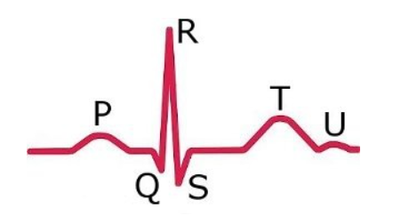
데이터 출처 및 구성
심방이 빠르게 수축되는 상태로서
자동적으로 빨리 뛰는 부정맥의 일종
독립 변수
- 나이, 성별, 키, 몸무게, 심박수, AF(심방세동 유무)/AFL(심방조동 유무),
QT 간격, QRS 지속기간, R파 축, T파 축
심방이 매우 빠른 파형을 형성하여 불규칙한
맥박을 일으키는 부정맥 질환의 일종

Slide 8
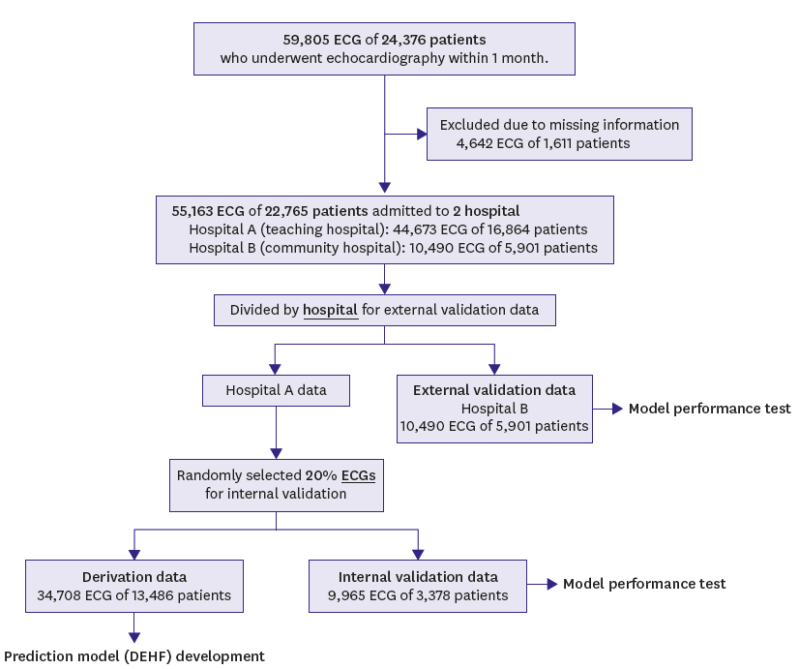

Slide 9
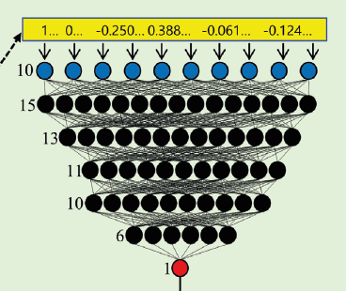
DEHF 모델링
DNN
Input nodes 10개
Hidden layers 5개 층 (15-13-11-10-6)
Output nodes 1개

Slide 10
DEHF 모델링
DNN
Dropout layers 사용 => 정규화
Hidden layer의 활성함수 : ReLU
Output layer의 활성함수 : sigmoid
Adagrad Optimizer
Loss function : Binary Cross Entropy
변수들을 업데이트할 때 변수마다 step size를 다르게 설정해서 이동하는 방식
지금까지 많이 변화하지 않은 변수들은 step size를 크게하고,
많이 변화했던 변수들은 step size를 작게 한다.
Notes:
Adagrad Optimizer : 처음엔 빠르게 학습하고 나중엔 세밀하게 학습

Slide 11
검증 방법
- internal validation / external validation
- AUROC를 사용하여 평가
- Bootstrapping (10000회 resampling)을 사용하여 95% 신뢰구간 평가
- Linear Regression, RandomForest와의 비교
Area Under Receiver Operating Characteristic curve
ROC curve : 분류 모델의 성능을 보여주는 그래프, TPR(민감도)와 FPR(특이도)를 나타냄
ROC curve의 밑면적이 클수록 성능 우수

Slide 12
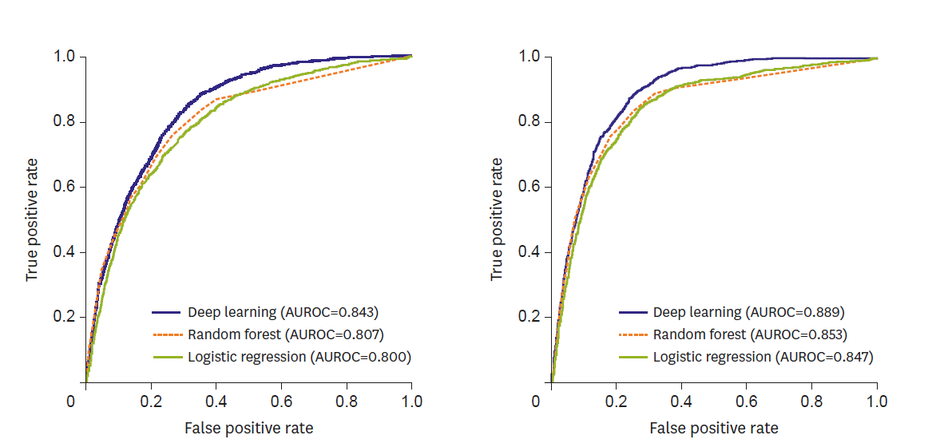
검증 결과
Internal validation external validation

Slide 13
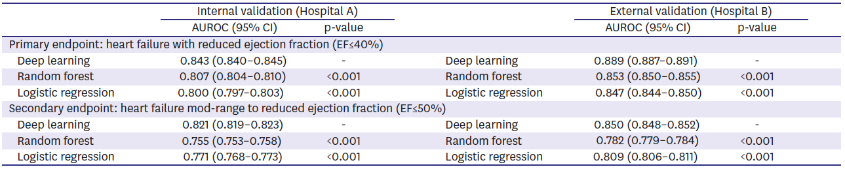
검증 결과

Slide 14
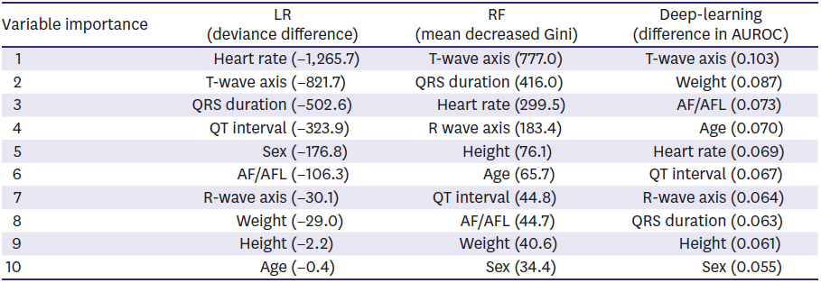
검증 결과

Slide 15
결론
논문의 의의
- 인구 통계 정보와 심전도 기능만을 사용하여 HF를 조기 진단하는 식별 알고리즘 개발
- 딥러닝 알고리즘의 성능이 RF 또는 LR을 사용하는 것보다 더 큰 정확도로
HF 식별에 우수함을 확인
- 높은 수준의 전문지식 뿐만 아니라 많은 양의 복잡한 데이터를 해석하는 과정이
필요했던 기존의 방법보다 효율적으로 HF를 식별할 수 있음

Slide 16
결론
논문의 한계점
- 딥러닝은 블랙박스와 같은 특징이 있어서 환자가 HF를 가지고 있는지에 대한
예측 이유를 확인할 수 없음
- 이 연구는 국내 2개 병원에서만 실시되었기 때문에 다른 국가의 HF 환자에서도
이 모델을 적용하여 검증할 필요가 있음
- 원시 심전도 신호를 사용하지 않고 심전도 기능을 사용하였기 때문에 지역 클리닉과
일반 검진에서 DEHF를 쉽게 적용시키기 어려울 수 있음

Slide 17
감사합니다

